Slide 1
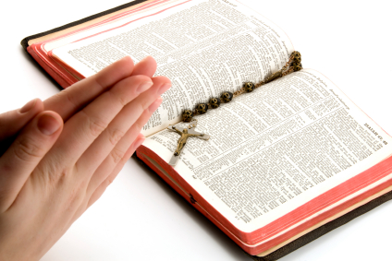
"KHÔNG BIẾT KINH THÁNH
LÀ KHÔNG BIẾT CHÚA KITÔ"
VUI HỌC KINH THÁNH
CHÚA NHẬT 17 THƯỜNG NIÊN - NĂM C

Slide 2
Một hôm, Đức Giê-su cầu nguyện ở nơi kia. Người cầu nguyện xong, thì có một người trong nhóm môn đệ nói với Người :
TIN MỪNG CHÚA GIÊSU THEO THÁNH LUCA

Slide 3
"Thưa Thầy, xin dạy chúng con cầu nguyện, cũng như ông Gio-an đã dạy môn đệ của ông." Người bảo các ông: "Khi cầu nguyện, anh em hãy nói:

Slide 4
"Lạy Cha, xin làm cho danh thánh Cha vinh hiển, Triều Đại Cha mau đến, xin Cha cho chúng con ngày nào có lương thực ngày ấy;

Slide 5
xin tha tội cho chúng con, vì chính chúng con cũng tha cho mọi người mắc lỗi với chúng con, và xin đừng để chúng con sa chước cám dỗ."

Slide 6
Người còn nói với các ông: "Ai trong anh em có một người bạn, và nửa đêm đến nhà người bạn ấy mà nói:

Slide 7
"Bạn ơi, cho tôi vay ba cái bánh, vì tôi có anh bạn lỡ đường ghé lại nhà, và tôi không có gì dọn cho anh ta ăn cả"; mà người kia từ trong nhà lại đáp:

Slide 8
"Xin anh đừng quấy rầy tôi: cửa đã đóng rồi, các cháu lại ngủ cùng giường với tôi, tôi không thể dậy lấy bánh cho anh được.?

Slide 9
Thầy nói cho anh em biết: dẫu người kia không dậy để cho người này vì tình bạn, thì cũng sẽ dậy để cho người này tất cả những gì anh ta cần, vì anh ta cứ lì ra đó.

Slide 10
"Thế nên Thầy bảo anh em: anh em cứ xin thì sẽ được, cứ tìm thì sẽ thấy, cứ gõ cửa thì sẽ mở cho. Vì hễ ai xin thì nhận được, ai tìm thì thấy, ai gõ cửa thì sẽ mở cho.

Slide 11
Ai trong anh em là một người cha, mà khi con xin cá, thì thay vì cá lại lấy rắn mà cho nó? Hoặc nó xin trứng lại cho nó bò cạp?

Slide 12
Vậy nếu anh em vốn là những kẻ xấu mà còn biết cho con cái mình của tốt của lành,

Slide 13
phương chi Cha trên trời lại không ban Thánh Thần cho những kẻ kêu xin Người sao? "

Slide 14
"KHÔNG BIẾT KINH THÁNH
LÀ KHÔNG BIẾT CHÚA KITÔ"
TRẮC NGHIỆM

Slide 15
1. Các môn đệ xin ai dạy cho mình cầu nguyện?
A
  Ông Gioan.
B
  Đức Giêsu.
B
  Đức Giêsu.
C
  Ông Phaolô.
D
  Ông Môsê.
Đáp án

Slide 16
2. Những ý đầu tiên của lời cầu nguyện là gì?
A
  Xin cho danh thánh Cha vinh hiển.
B
  Triều đại Cha mau đến.
C
  Xin cho các linh hồn được cứu độ.
D
D
  Chỉ a và b đúng.
  Chỉ a và b đúng.
Đáp án

Slide 17
3. Những ý cầu nguyện dành cho con người là gì?
A
  Xin đừng để chúng con sa chước cám dỗ.
B
  Xin tha tội chúng con.
C
  Xin cho chúng con ngày nào có lương thực ngày ấy.
D
  Cả a, b và c đúng.
D
  Cả a, b và c đúng.
Đáp án

Slide 18
4. Đức Giêsu dạy ai xin thì sẽ như thế nào?
A
  Không mất phần đâu.
B
  Nhận được ơn giải thoát.
C
  Nhận được.
C
  Nhận được.
D
  Nên công chính.
Đáp án

Slide 19
5. Cha trên trời sẽ ban gì cho những kẻ kêu xin Người?
A
  Sự bình an.
B
  Dư dật của cải.
C
  Thánh Thần.
C
  Thánh Thần.
D
  Nước Trời.
Đáp án

Slide 20
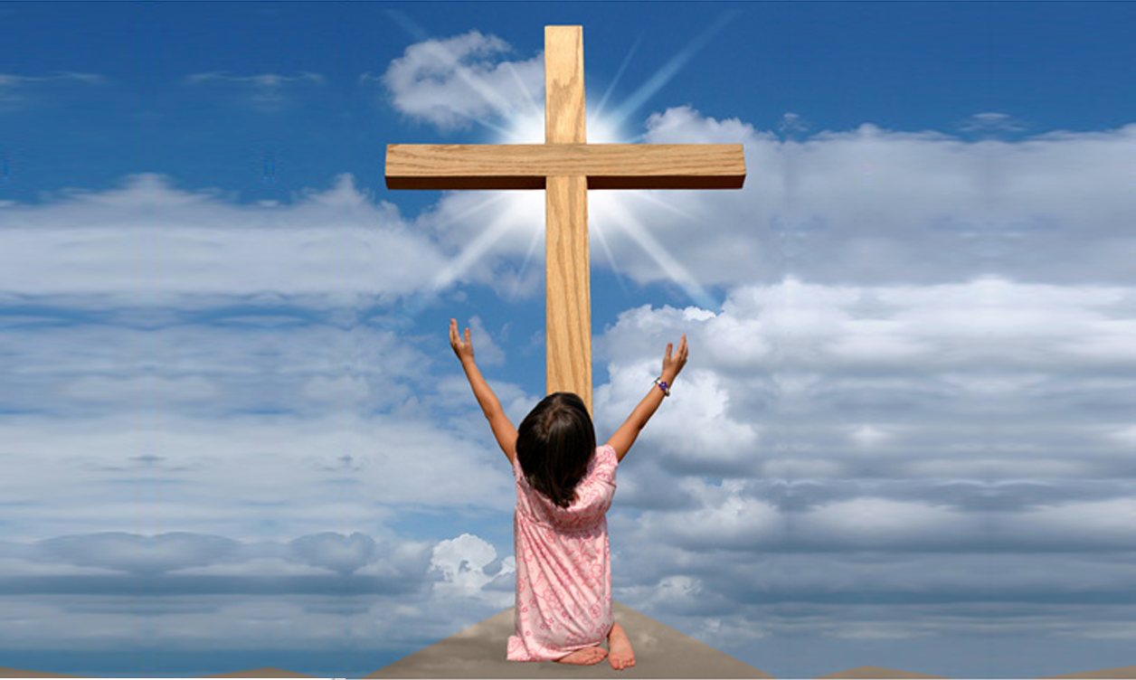
TÌM Ô CHỮ

Slide 21
1
C | H | Ư | Ớ | C | C | Á | M | D | Ỗ
 |  | T | H | A | T | Ộ | I
 |  |  | C | Ứ | T | Ì | M
 |  | X | I | N | T | H | Ì
L | Ư | Ơ | N | G | T | H | Ự | C
T | R | I | Ề | U | Đ | Ạ | I
 |  | L | Ạ | Y | C | H | A
N | Ử | A | Đ | Ê | M
 |  | V | I | N | H | H | I | Ể | N
1
2
2
3
3
4
4
5
5
6
6
7
7
8
8
9
9
06. CHÚNG TA XIN ĐIỀU GÌ CỦA CHA MAU ĐẾN?
3. ANH EM CỨ XIN THÌ SẼ ĐƯỢC, ... ... THÌ SẼ THẤY, CỨ GÕ CỬA THÌ SẼ MỞ CHO.
04. AI ... ... NHẬN ĐƯỢC, AI TÌM THÌ THẤY, AI GÕ CỬA THÌ SẼ MỞ CHO
08. NGƯỜI BẠN ĐẾN VAY BÁNH VÀO LÚC NÀO?
01. Chúng ta cầu xin để khỏi sa vào đâu?
05. CHÚNG TA XIN GÌ HẰNG NGÀY?
07. HAI TỪ KHỞI ĐẦU KINH NGUYỆN CỦA ĐỨC GIÊSU DẠY CHO CÁC MÔN ĐỆ là GÌ?
02. CHÚNG TA XIN ĐƯỢC THA ĐIỀU GÌ?
09. CHÚNG TA XIN CHO DANH THÁNH CHA THẾ NÀO?

Slide 22
C | H | Ư | Ớ | C | C | Á | M | D | Ỗ
 |  | T | H | A | T | Ộ | I
 |  |  | C | Ứ | T | Ì | M
 |  | X | I | N | T | H | Ì
L | Ư | Ơ | N | G | T | H | Ự | C
T | R | I | Ề | U | Đ | Ạ | I
 |  | L | Ạ | Y | C | H | A
N | Ử | A | Đ | Ê | M
 |  | V | I | N | H | H | I | Ể | N

Slide 23
C | H | Ư | Ớ | C | C | Á | M | D | Ỗ
 |  | T | H | Ầ | T | Ộ | I
 |  |  | C | U | T | Ì | M
 |  | X | I | N | T | H | Ì
L | Ư | Ơ | N | G | T | H | Ự | C
T | R | I | Ề | U | Đ | Ạ | I
 |  | L | Ạ | Y | C | H | A
N | Ử | A | Đ | Ệ | M
 |  | V | I | N | H | H | I | Ể | N

